Slide 1
EKOSISTEM
dan
Pembangunan Ekonomi
K4+K5

Slide 2
PEMBANGUNAN BERKELANJUTAN
SEKARANG MEMBANGUN = BESOK MEMBANGUN
BESOK MEMBANGUN = LUSA MEMBANGUN
LUSA MEMBANGUN = TERUS BANGUN
SEKARANG MEMBANGUN =
ANAK-CUCU JUGA BANGUN

Slide 3
Ekosistem vs. Pembangunan
Degradasi Sumberdaya
Mempercepat eksploitasi SDA & lingkungan
Memelihara kapasitas produksi sumberdaya
Sustainabilitas terancam
Pengendalian dampak lingkungan
Memperbaiki sustainabilitas
Pembangunan jangka pendek tidak berwawasan lingkungan
Aktivitas
longterm- benefit
Produksi barang/jasa berkelanjutan
Penurunan produksi barang & jasa
Peningkatan standar hidup
Jumlah penduduk Kemiskinan

Slide 4
KLASIFIKASI EKOSISTEM SDA
HUTAN
AIR
LAHAN
MINERAL
Air Asin
Air Tawar:
Permukaan
Tanah
Es/Salju
Atmosfer
H. Lindung
H. Produksi
H. Suaka
alam
H.Wisata
H. Tmn Nas.
Strategis (A)
Vital (B)
Lain (C)
Kepemilikan
Penggunaan

Slide 5
ASAS DAN TUJUAN
Tanggung Jawab
Keber-lanjutan
Manfaat
Pembangunan Berkelanjutan yang
Berwawasan Lingkungan
Manusia seutuhnya
Masyarakat seluruhnya
IMTAQ & IPTEKS

Slide 6
PARADIGMA PEMBANGUNAN
INTERAKSI YANG BERKESEIMBANGAN
Pertumbuhan Ekonomi
Kelestarian Fungsi EKOSISTEM
Kehidupan
SOSPOL

Slide 7
Ekosistem SDA & PENGELOLAANNYA
LINGKUNGAN
Pembinaan
Konservasi
Rehabilitasi
Tenaga Kerja
DIKLAT
M
A
N
U
S
I
A
S
D
A
EKSPLOITASI
PENGOLAHAN
BAHAN BAKU MENTAH
PRODUKSI
KONSUMSI
LIMBAH
MANFAAT LAIN / WISATA
IPTEK

Slide 8
WUJUD FISIK EKOSISTEM SUMBERDAYA ALAM
UDARA
RADIASI MATAHARI
H U T A N
H U T A N
LAHAN
AIR
MINERAL
MINERAL
MINERAL

Slide 9
RAMBU-RAMBU PEMBANGUNAN EKOSISTEM
Standar Aman Minimum
(Baku Mutu Minimum)
Hindari gangguan (irreversibel)
Common property
Hindari gangguan (irreversibel)
lingkungan ambien lokal
Mekanisme pasar yg bersahabat/ ramah lingkungan
Penggunaan SDA non-reversibel secara lestari
Dukungan LITBANG
yg relevan

Slide 10
PEMBANGUNAN BERKELANJUTAN
1. …. Proses yg secara berkelanjutan mengoptimalkan manfaat SDA & Ekosistemnya melalui penyerasian aktivitas manusia sesuai dg kemampuan / daya dukung SDA
Peningkatan Kesejahteraan MASYARAKAT
PRODUKSI-DISTRIBUSI-KONSUMSI
Konservasi ekosistem
Rehabilitasi ekosistem
Penghematan Sumberdaya alam

Slide 11
ISU-ISU STRATEGIS
Kerusakan Ekosistem SDA dan pencemaran LH semakin mengancam keberlanjutan pembangunan
Lemahnya penegakan hukum
Krisis Ekonomi
Rendahnya komitmen & IPTEK penaatan hukum
Hambatan Hak Pemilikan
Rendahnya Kepedulian
Ekosistem Lingkungan

Slide 12
ISU-ISU STRATEGIS
Kualitas hidup manusia Indonesia semakin menurun , indikatornya:
Penyakit akibat Gangguan ekosistem Pencemaran Air & udara
Kematian bayi lahir
Gizi
Anak BALITA
Pudarnya Budaya- Kearifan Masyarakat
SDA-LH
Kualitas Kawasan Konservasi/ Ekosistem Lindung

Slide 13
ISU-ISU STRATEGIS
Perubahan lingkungan hidup global semakin mengancam kualitas Ekosistem & lingkungan biosfer, indikatornya:
Suhu bumi meningkat
Kerusakan Ekosistem & keaneka-ragaman hayati
Perubahan pola iklim
Penipisan Lapisan Ozon
Radiasi Karsinogenik

Slide 14
ISU-ISU STRATEGIS
Pengelolaan SDA-LH dan ekosistemnya telah berkembang menjadi isu-isu politik yg dapat mengancam sinergisme antar daerah
Sumberdaya Air: Permukaan Bawah tnh
Polusi Udara
Asap
Hujan asam
Sumberdaya Lahan &
Hutan
Kuantitas Kualitas Distribusi
Sumberdaya mineral/ bahan galian

Slide 15
ISU-ISU STRATEGIS
GOOD ENVIRONMENTAL GOVERNANCE
Birokrasi Profesional Integritas- moral
Lembaga Legislatif & Peradilan
Independen
BerkeadilanKontrol sosial yg efektif
Masyarakat yang MADANI
Desentralisasi PSDA-LH
yg efektif berdaya-guna

Slide 16
KEBERLANJUTAN PEMBANGUNAN EKONOMI
Ekspor / Luar daerah
HASIL Pembangunan
Domestik
Eksternal input
APA YG DIBANGUN (Ekosistem dan Sumberdayanya)
SIAPA YG MEMBANGUN (SDM)
KEBERDAYAAN

Slide 17
SISTEM INDUSTRI PRODUK UNGGULAN
SISTEM DISTRIBUSI DOMESTIK & EKSPOR
Kaidah - kaidah global:
Kesepakatan Sistem Perdagangan Global
Standar mutu:
ISO …..

Slide 18
SINERGI POTENSI, SUMBERDAYA, ORIENTASI
Ekosistem SDA
KAPITAL
SDM
INFORMASI
Prasarana
Kelembagaan
IPTEK
CLUSTER USAHA
Lainnya ….
KAWASAN / SENTRA

Slide 19
NATURAL ECOSYSTEMS AND RESOURCES INFORMATION SYSTEMS
A computerized ECOSYSTEMS data base
An information processing system
A decision analysis system
A decision maker.

Slide 20
COMPUTER MAPPING SYSTEMS:
Geographic Information System
Numeric Data
Recording
Spatial Data Recording
Data Storage & Renewal
Data Analysis & Display

Slide 21
Proses Analisis dalam seleksi strategi pengelolaan EKOSISTEM
Analisis Fungsi lingkungan yang akan di-valuasi
Prinsip optimasi ekonomi untuk memilih strategi pengelolaan
Nilai fungsi lingkungan yang telah diidentifikasi
Mungkin ada fungsi lingkungan yang tidak dapat di-valuasi
Apakah strategi ekonomi yg optimum memenuhi arahan sosial dan ekologis?
Identifikasi & analisis fungsi lingkungan yang muncul selama proses valuasi
tdk
Analisis biaya ekonomi untuk memenuhi arahan dan menentukan strategi yang sesuai
ya
Implementasi strategi ekonomi yang optimum
Implementasi strategi kompromi

Slide 22
Problematik Valuasi Ekonomi thd EKOSISTEM
1. MARKET FLUCTUATIONS.
Valuasi harus melibatkan current prices, recent average prices, High & low prices forecast.
Valuasi harus mampu mencerminkan “uncertainty of the future”
2. PRIVATE vs. PUBLIC VALUE
Nilai barang & jasa publik didekati dengan harga-harga yang berlaku dalam sistem private market.
3. THE TREATMENT OF TIME.
Ekosistem : Steady state ….. Menghasilkan barang & jasa yg sama setiap tahun
Transformasi ….. Ada masa tunggu, proses & produk baru

Slide 23
NILAI ESTETIKA EKOSISTEM AIR:
Water appearance
Kurva fungsional
Indeks Kualitas
1.0
0.8
0.6
0.4
0.2
0.0
Static Slow Moderate Whitewater
Flow characteristics
sampah
Clear
Moderate turbid
Turbid

Slide 24
ORR planning:
OUTDOOR (Natural Ecosystem) RECREATION RESOURCES
Planning Need Analysis
Scenarios Feasibility Analysis
Suitability Analysis
Consumer Analysis &
Participation Analysis
Public Review
Demand Analysis
Resources Allocation Decision
Capability Analysis
Priority Demand
Implementation, Monitoring, Evaluation, & Revision

Slide 25
Contoh: Kriteria Kapabilitas ORR
Size of area (ha)
P: Primitive
SPNM: Semi Primitive Non-Motorized
Remoteness
SPM: Semi Primitive Motorized
Irreversible evidence of man
R: Rustic
C: Concentrated
Renewable rersources modification
MU: Modern Urbanized

Slide 26
KAWASAN INDUSTRI PANGAN MILIK MASYARAKAT: KIPMAS
MASYARAKAT IKUT MEMILIKI:
BEKERJA
BERUSAHA
BERTRANSAKSI
DECISION MAKING PROCESS
Mengelola Ekosistemnya

Slide 27
FILOSOFI KAPET-KIPMAS
Masyarakat dan Ekosistemnya
EKOSISTEM
PRODUKSI
PRIMER
SISTEM INDUSTRI PENGOLAHAN PRODUK UNGGULAN
COMMUNITY BASE ECONOMY

Slide 28
Paradigma pembangunan
KAPET / KIPMAS adalah:
”Membangun sumberdaya manusia dan masyarakat pemilik-pengelola ekosistemnya melalui usaha komoditas /produk unggulan".
“Kawasan Produk Unggulan Milik Masyarakat”

Slide 29
Visi pembangunan KAPET-KIPMAS adalah :
“Mewujudkan sistem industri milik masyarakat yang efisien, produktif , berdaya saing tinggi dan berkelanjutan, melalui pengelolaan sumberdaya alam dan ekosistemnya secara optimal dan berkesinambungan”.

Slide 30
Misi pengembangan :
        1. Memberdayakan masyarakat,
        2. Menciptakan sistem usaha produktif yang berdaya saing tinggi, berkeadilan dan berkelanjutan,
        3. Mengembangkan budaya industri sebagai landasan pengembangan usaha
        4. Mengoptimalkan keunggulan komparatif kawasan dan ekosistemnya
M
I
S
I

Slide 31
Nilai keadilan merupakan merupakan prasyarat pokok dalam menjamin keberlanjutan pembangunan.
Nilai keadilan ini dapat dikaji berdasarkan pertanyaan berikut:
(a). Apakah sumberdaya pembangunan telah terdistribusi secara adil
(b). Apakah hasil usaha pembangunan telah terdistribusi secara adil ,
(c). Apakah akses terhadap kesempatan/peluang untuk berusaha di bidang ekonomi telah terdistribusi secara adil , dan
(d). Apakah kesempatan/peluang untuk berusaha di bidang ekonomi telah terdistribusi secara fair/ adil antar generasi

Slide 32
Strategi yang perlu dikembangkan:
      1. Penumbuh-kembangan nilai-nilai yang melandasi berkembangnya hubungan yang harmonis antara manusia dengan alam (pendekatan ekosistem).
      Sumberdaya alam bukan semata-mata sebagai “sesuatu” yang dimanfaatkan bagi kepentingan manusia, tetapi juga menerima kehadiran makhluk lain ciptaan Allah S.W.T. sebagai bagian yang sama seperti halnya manusia.
      Nilai ini adalah landasan untuk terbinanya hubungan harmonis antara manusia dengan lingkungannya (nilai-nilai ekologi).
      2. Pemanfaatan social capital seperti local-knowledge, institusi lokal dan sejenisnya sebagai pintu masuk dalam setiap proses pengembangan perkebunan. Hal ini sangat penting untuk ditekankan agar konflik sosial dapat dihindari atau bahkan dicegah.
      3. Pengembangan SDM dan IPTEK yang terkait langsung dengan setiap upaya pengembangan usaha perkebunan primer hingga tersier. Hal ini sangat strategis untuk kepentingan jangka panjang mengingat hanya dengan pengembangan SDM dan IPTEK yang terus menerus meningkat daya saing komoditas perkebunan dapat ditingkatkan.
      4. Penerapan prinsip-prinsip efisiensi dan kreasi nilai tambah dalam setiap keputusan dan tindakan. Dengan perkataan lain hal-hal yang menimbulkan kemubaziran harus dicegah.
      5. Pengembangan kelembagaan/institusi yang mampu meminimalkan ongkos transaksi, membangun kebersamaan dan menghidupkan cara kerja yang dinamis dan efisien melalui pengembangan jaringan (network) yang andal.
      6. Pewilayahan komoditas perkebunan sesuai dengan agroekosistem dan pembatas pembatas ekologis sebagai landasan pengembangan perkebunan yang berkelanjutan.
      7. Pengembangan kawasan industri perkebunan milik masyarakat (KIMBUN) sebagai media (wadah) transformasi masyarakat dari waktu ke waktu melalui pemanfaatan usaha perkebunan yang terintegrasi dengan industri pengolahan produknya.
      8. Pengembangan iklim usaha yang kondusif untuk investasi di bidang perkebunan, khususnya berupa kebijaksanaan yang diterapkan secara konsisten dan berkesinambungan.
      9. Jaminan keamanan usaha terhadap segala bentuk penjarahan , perambahan atau aktivitas serupa lainnya.

Slide 33
Strategi yang perlu dikembangkan:
      2. Pemanfaatan social capital seperti local-knowledge, institusi lokal dan sejenisnya sebagai pintu masuk dalam setiap proses pengembangan usaha. Hal ini sangat penting untuk ditekankan agar konflik sosial dapat dihindari atau bahkan dicegah.

Slide 34
Strategi yang perlu dikembangkan:
3. Pengembangan SDM dan IPTEK yang terkait langsung dengan setiap upaya Pengembangan usaha produktif primer hingga tersier.
Hal ini sangat strategis untuk kepentingan jangka panjang mengingat hanya dengan pengembangan SDM dan IPTEK yang terus menerus meningkat daya saing komoditas /produk unggulan dapat ditingkatkan.

Slide 35
Strategi yang perlu dikembangkan:
      4. Penerapan prinsip-prinsip efisiensi dan kreasi nilai tambah dalam setiap keputusan dan tindakan.
      5. Pengembangan kelembagaan/institusi yang mampu meminimalkan ongkos transaksi, membangun kebersamaan dan menghidupkan cara kerja yang dinamis dan efisien melalui pengembangan jaringan (network) yang andal.

Slide 36
Strategi yang perlu dikembangkan:
      6. Pewilayahan komoditas /produk sesuai dengan agroekosistem dan pembatas pembatas ekologis sebagai landasan pembangunan ekonomi yang berkelanjutan.
      7. Pengembangan kawasan industri produk unggulan milik masyarakat (KIPMAS) sebagai media (wadah) transformasi masyarakat dari waktu ke waktu melalui pemanfaatan usaha produksi yang terintegrasi dengan industri pengolahan produknya.

Slide 37
Strategi yang perlu dikembangkan:
      8. Pengembangan iklim usaha yang kondusif untuk investasi di bidang poduk unggulan, khususnya berupa kebijaksanaan yang diterapkan secara konsisten dan berkesinambungan.
      9. Jaminan keamanan usaha terhadap segala bentuk penjarahan, perambahan atau aktivitas serupa lainnya.

Slide 38
10. Usaha bisnis tdk semata didasarkan atas motivasi keuntungan maksimum individual perusahaan / pengusaha, namun harus mengembangkan nilai kerjasama, saling percaya dan pengembangan jaringan kerja (networking);
11. Aspek keberlanjutan fungsi lingkungan hidup harus menjadi pertimbangan utama dalam perancangan (desain) usaha bisnis.

Slide 39
FILOSOFI KIPMAS: MAKNA BUDAYA INDUSTRI
1. IPTEK menjadi landasan utama dalam pengambilan keputusan
2. Inovasi IPTEK sbg instrumen untuk mengelola SDA
3. Mekanisme pasar sbg media transaksi
4. Efisiensi & produktivitas sbg landasan alokasi sumberdya
5. Mutu dan KEUNGGULAN sbg tujuan
6. PROFESIONALISME sbg yang ditonjolkan
7. REKAYASA unt mengurangi ketergantungan pd alam

Slide 40

REFORMASI TRADISI: Bisnis MILIK MASYARAKAT
Tradisi: TERGANTUNG Pd ALAM
Tradisi: BEKERJA-SAMA dg ekosistem ALAM
Melalui: 1. Rekayasa Teknologi
2. Rekayasa Kelembagaan
Produktivitas
Efisiensi
Stabilitas/ Sustainabilitas
Equity

Slide 41
PRASYARAT IMPLEMENTASI KONSEP KIPMAS
1. DATA & INFORMASI EMPIRIK
GIS - SATELITE
GROUNDED SURVEI
2. EXPERT SYSTEM
DECISSION SUPPORT SYSTEM
3. PUBLIC POLICY
PEMBERDAYAAN

Slide 42

REORIENTASI BISNIS MILIK MASYARAKAT
Memproduksi “apa-apa yg dpt dihasilkan”
Menghasilkan “apa-apa yg diminta pasar ”
PASAR : f (taraf hidup, kesejahteraan,
selera/ cita rasa, tuntutan pasar, ...)
MUTU yg baik
WAKTU yg tepat
HARGA yg terjangkau

Slide 43
MAKNA INDUSTRI
REKAYASA SOSIAL
REKAYASA IPTEK
?
?
Tekn.
Konservasi
Rehabilitasi
?
Tekno-logi Produksi
?
Promosi/
Pemasaran
Pengolahan
Pasar Riil
Budidaya
Informatika
Nilai tambah
Diversifikasi
LIMBAH
Pasar Potensial

Slide 44
Ciri-ciri Masyarakat Pelaku Usaha
1. Lahan /lokasi Usaha sngt Beragam
2. Produktivitas sgt beragam
3. Aplikasi teknologi rendah
4. Risiko gagal jual umumnya tinggi
5. Penghasil bahan mentah
6. Nilai tambah rendah
7. Posisi Rebut-Tawar rendah
8. ……….

Slide 45
STRATEGI KEMITRAAN
1. Partisipasi Masyarakat
2. Pemihakan pd yg LEMAH
3. PEMBERDAYAAN
4. Transparansi & Akuntabilitas
5. Local specific & Social Capital
6. ………..

Slide 46
ASAS KIPMAS
Kebersamaan ekonomi melalui : PEMBERDAYAAN &
PENINGKATAN PERAN
Masyarakat Lokal
Pelaku Bisnis
COMMUNITY BASES

Slide 47
PERMASALAHAN PEMBERDAYAAN KAPET-KIPMAS
Bgm menciptakan/ memanfaatkan peluang pasar
?
Bgm mengolah produk-produk UNGGULAN
?
Bgm melestarikan Ekosistem SDA-LH
?
Bgm
Memproduksi bahan baku yg Benar ?
Bgm menyediakan sarana / instrumen?

Slide 48
PRASYARAT PEMBERDAYAAN
SIRAMAN ROHANI
PENDAM-PINGAN
PENYEHATAN BIOFISIK
PENYEHATAN LINGKUNGAN
PENDIDIKAN
KETRAMPILAN

Slide 49
SIKLUS PEMBERDAYAAN MASYARAKAT
PELAKU USAHA
Melindungi
Mengajak
Memberi-tahu
Memihaki
Melatih
Mendam-
pingi

Slide 50
PARADIGMA PENDAMPINGAN
YANG DIDAM-PINGI
PENDAM-PING
Broadcasting
System
Group
INFORMASI/ SUBSTANSI
Receiving
System
Group

Slide 51
PRODUKSI TANAMAN
1. Bertumpu pada unsur hara yang tersedia dalam tanah
2. Penambahan unsur hara melalui pemupukan dan praktek pengelolaan lainnya
Kebutuhan tanaman
terhadap hara
Kemampuan tanah menyediakan unsur hara sangat beragam dan berfluktuasi
Pupuk
Teknik Diagnosis/Pendugaan:
1. Identifikasi gejala defisiensi hara
2. Uji Tanah
3. Analisis jaringan tanaman
Kemampuan tanah menyediakan hara bagi tanaman

Slide 52
TEKNIK PENDUGAAN STATUS KESUBURAN TANAH
Identifikasi Gejala Defisiensi Unsur Hara pada tanaman
Analisis jaringan tanaman yg tumbuh pada tanah
Uji Biologis:
Ukuran tingkat kesuburan tanah adalah pertumbuhan tanaman atau mikroorganisme tertentu
Chemical Soil Test

Slide 53
EVALUASI KESUBURAN TANAH
“Proses diagnosis problematik hara dan
pembuatan rekomendasi pupuk”
Uji Tanah
Analisis Tanaman
Missing Element Technique
Simple Fertilizer Trial
Their Combination

Slide 54
SISTEM BIO-EKONOMIK BERKELANJUTAN
(PRINSIP DASAR)
DAERAH TROPIKA BASAH
INPUT
OUTPUT
BERIMBANG
FOTOSINTESIS:
CO2, AIR, CAHAYA
BERLIMPAH
DEKOMPOSISI:
SUHU, KELEMBABAN,
JAZAD MIKRO

Slide 55
KOMPONEN-KOMPONEN
SISTEM BIOEKONOMI BERKELANJUTAN
Pengelolaan Ekosistem
Innovative Farming Systems
Pergiliran Komoditi
Integrated
Pest-Dis. Management
Bioteknologi
&
Farm Breeding
Weeds Management
Animals /Fishes
Roles
Conservation Tillage
Feedcrop Management

Slide 56
PENGELOLAAN SISTEM BIO-EKONOMI
Nature-
ekologi
Natural Inputs
PRODUKTIVITAS BIO-EKONOMI
SISTEM
Optimum Inputs
Optimum
Biol. Yields
TTG
Minimum Losses

Slide 57
BIO-SIKLUS DALAM SUATU FARM
Atmosfer: 235
Daging: 10
Susu: 80
Tanaman
Ternak
Pakan: 200
Residu
Tanah
Pupuk: 125
?
Denitrifikasi & Penguapan : 175
Erosi & Pencucian : 300

Slide 58
BIO-SIKLUS DALAM SUATU KAWASAN
Pupuk; Pakan
limbah
INDUSTRI PENGOLAHAN
FARM
PEMUKIMAN
limbah
Erosi
Pencucian
Denitrifikasi
LANDFILL & SUNGAI

Slide 59
SISTEM BIO-EKONOMIK LIMA STRATA
Strata 1 : Pohon Pelindung
Strata 2 : Tanaman Utama (Kopi, Kakao, Kelapa, dll.)
Strata 3 : Tanaman sela Feedcrops / Foodcrops
Strata 4 : Legume cover-crops
Strata 5 : Cacing tanah
Manfaat Ekonomi:
Basis & Subsistens
Manfaat Sosial
Manfaat Lingkungan
ECOPHYSIOLOGICAL STRUCTURING

Slide 60
CROP ROTATION EFFECTS ON SOIL
KARAKTERISTIK TANAH
Agregasi Tanah
Bulk density
Bahan organik tanah
Water infiltration
….
TATA UDARA
KETERSEDIAAN HARA
TATA AIR
HUBUNGAN TANAH - TANAMAN
Memperbaiki Kualitas Tanah pd Zone PERAKARAN tanaman

Slide 61
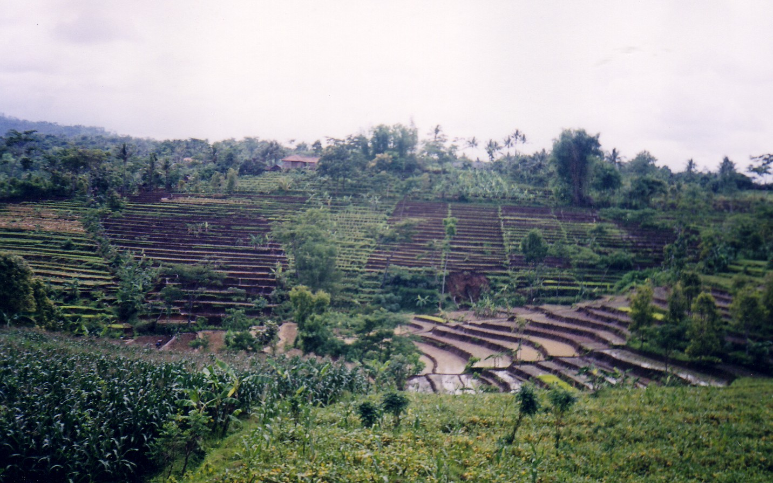
Dalam ekosistem yang bervegetasi, sebagian besar solar-radiasi ditangkap oleh tajuk tumbuhan dan sebagian kecil yang diteruskan dan direfleksikan kembali. Pelenyapan vegetasi, seperti penebangan hutan, akan meningkatkan secara drastis jumlah solar-radiasi yang mencapai permukaan tanah.

Slide 62
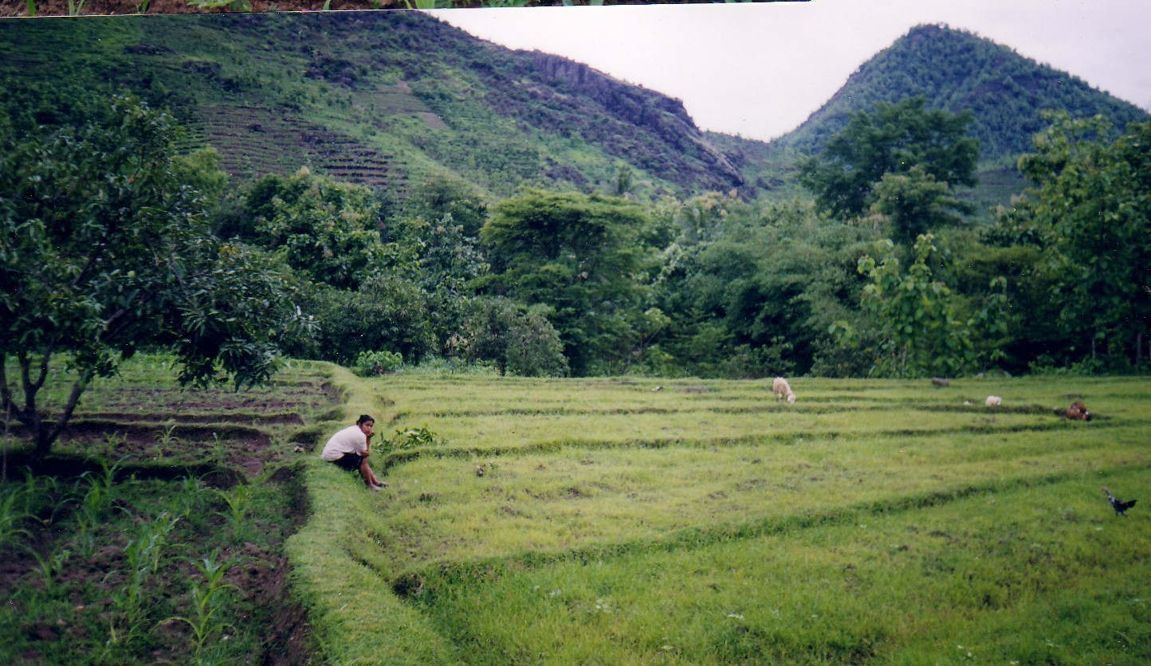
Konservasi Air Tanah
Besarnya intersepsi tajuk ditentukan oleh jenis tanaman, jarak tanam, kondisi angin, evaporasi, intensitas hujan, lamanya hujan, dan curah hujan. Sistem perakaran pohon dan seresah yang berubah menjadi bahan organik tanah akan memperbesar jumlah pori tanah, infiltrasi dan perkolasi air hujan.

Slide 63
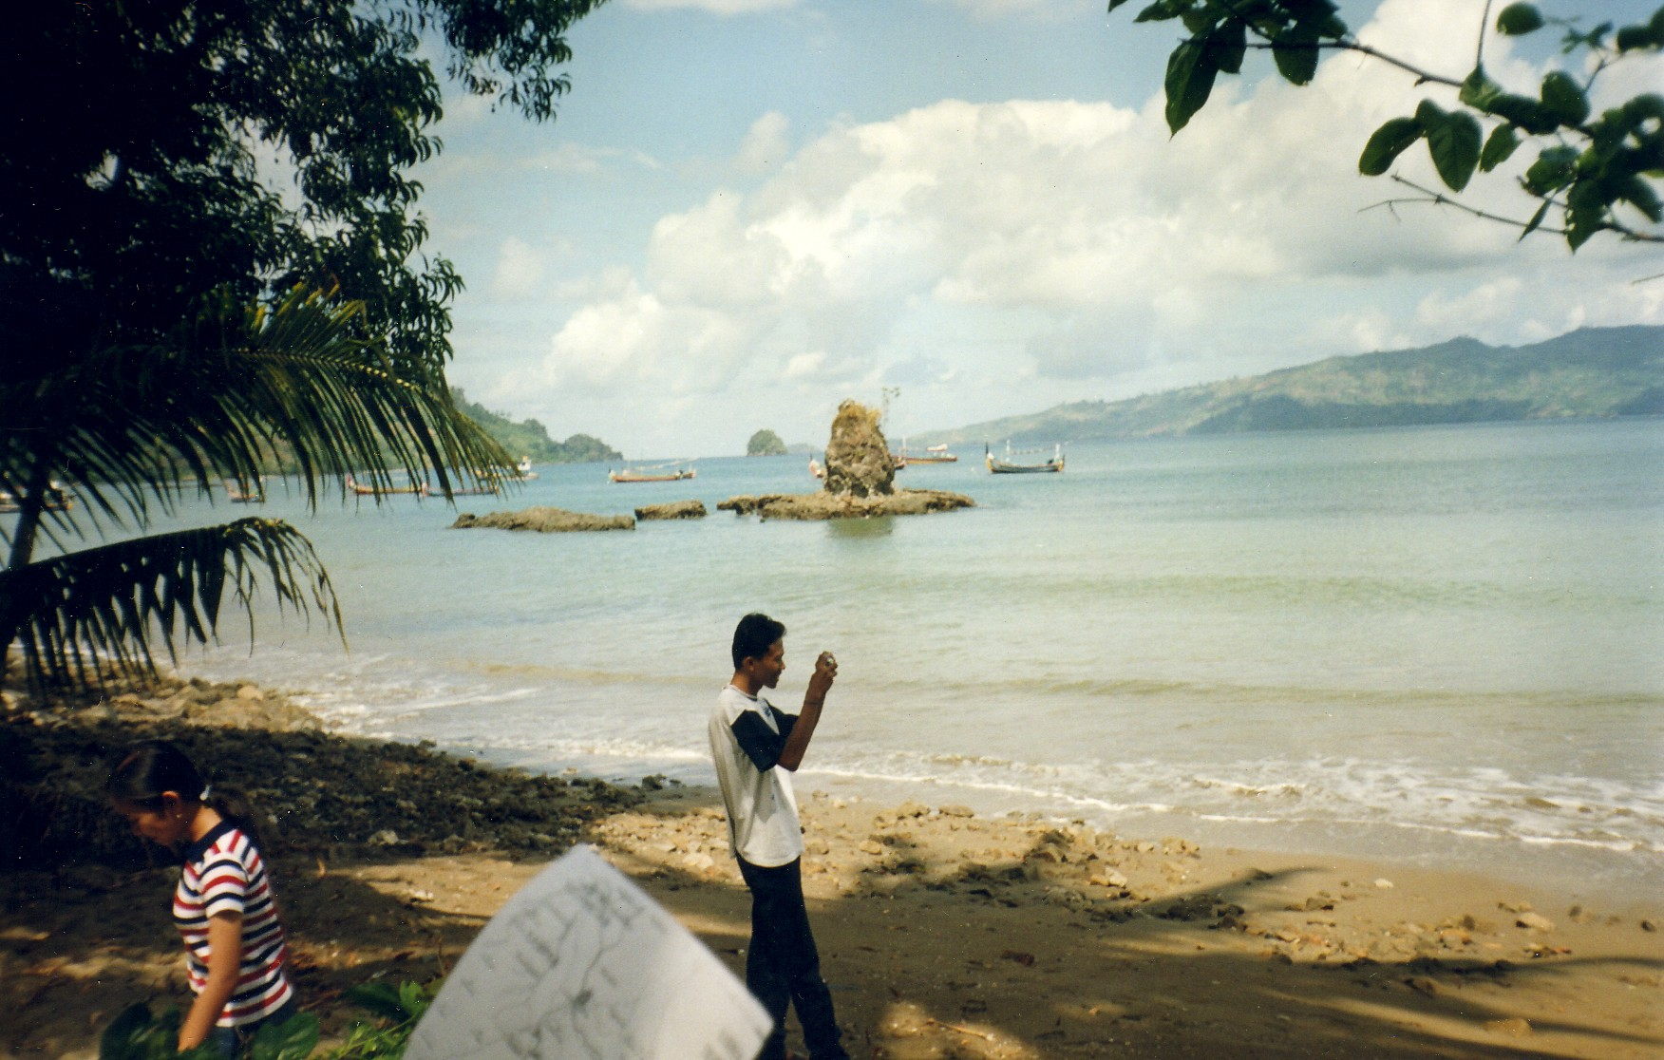
Tumbuhan yang banyak didatangi burung adalah (1) Ficus spp., (2) dadap, (3) Dangdeur berbunga merah, (4) aren, dan (5) Bambu.
Tanaman dapat menyerap bau busuk secara langsung, pepohonan mampu menahan gerakan angin yang mengalir dari sumber bau. Tanaman tertentu dapat mengeluarkan bau harum yang dapat menetralisir bau busuk; jenis tanaman ini seperti Cempaka dan Tanjung.

